Slide 1
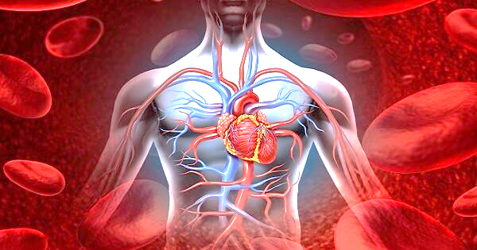
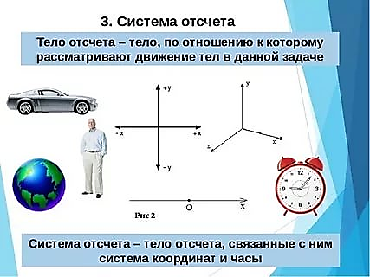
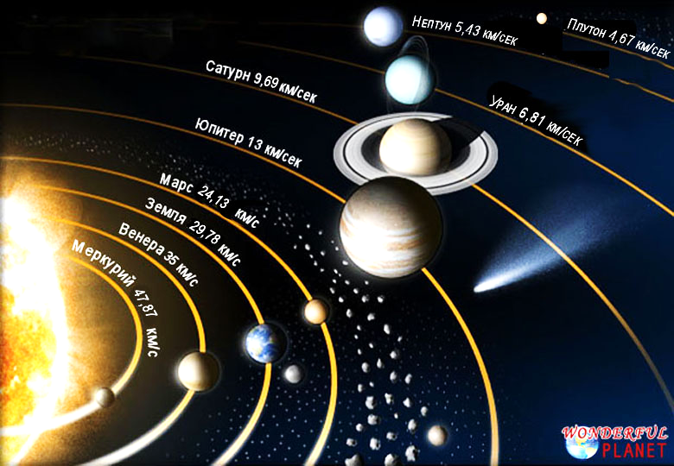
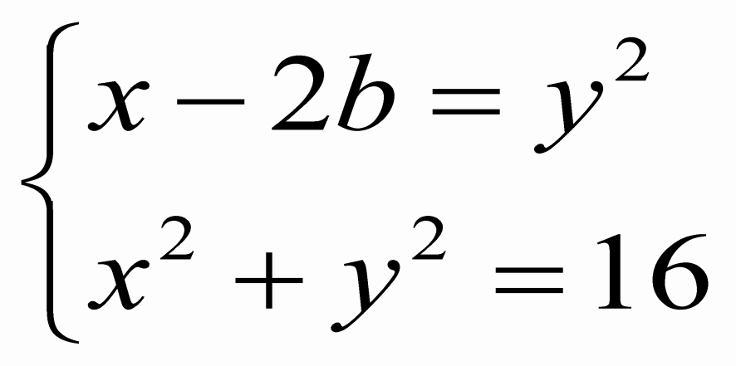

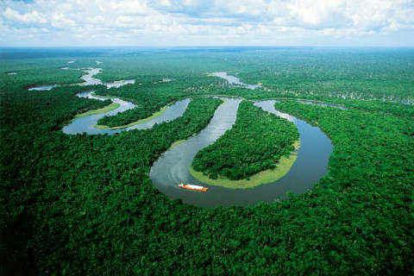
ХИМИЯ
?
БИОЛОГИЯ
ФИЗИКА
МАТЕМАТИКА
СИСТЕМА
АСТРОНОМИЯ
ИНФОРМАТИКА
ГЕОГРАФИЯ

Slide 2
ТЕМА УРОКА
ДИСПЕРСНЫЕ СИСТЕМЫ

Slide 3

Что объединяет ?
И. Левитан. Туман над рекой (1890)

Slide 4


СИСТЕМА | Толковый словарь Даля
- ж . греч. план, порядок расположения частей целого, предначертанное устройство, ход чего-либо, в последовательном, связном порядке.
СИСТЕМА | Толковый словарь Ожегова
-ы, ж. 1. Определенный порядок в расположении и связи действий.
2. Форма организации чего-нибудь.
3. Нечто целое, представляющее собой единство закономерно расположенных и находящихся во взаимной связи частей.
4. Общественный строй, форма общественного устройства.
5. Совокупность организаций, однородных по своим задачам, или учреждении, организационно объединенных в одно целое.
6. Техническое устройство, конструкция.
7. То, что стало нормальным, обычным, регулярным (разг.).

Slide 5
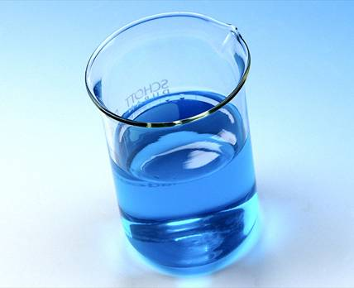
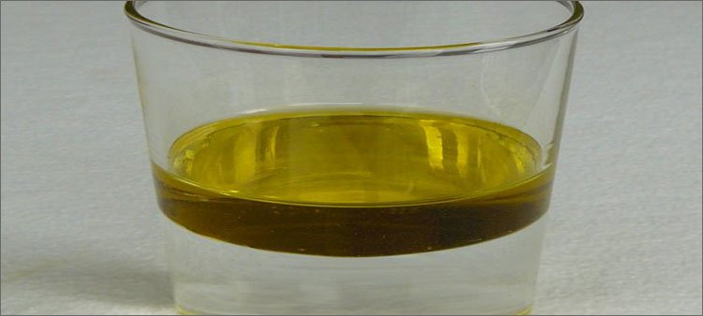
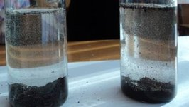
СМЕСИ ПО СОСТАВУ
ГОМОГЕННЫЕ
(однородные)
РАСТВОР
ГЕТЕРОГЕННЫЕ
(неоднородные)
ДИСПЕРСНАЯ СИСТЕМА
Нет границы раздела
Существует граница раздела

Slide 6
Дисгармония
Диссонанс
Диссоциация
Дисперсия
Нарушение единства, раздробление
Дисперсия - (от лат. dispersio - «рассеянный», «рассыпанный») разброс чего-либо, дробление

Slide 7
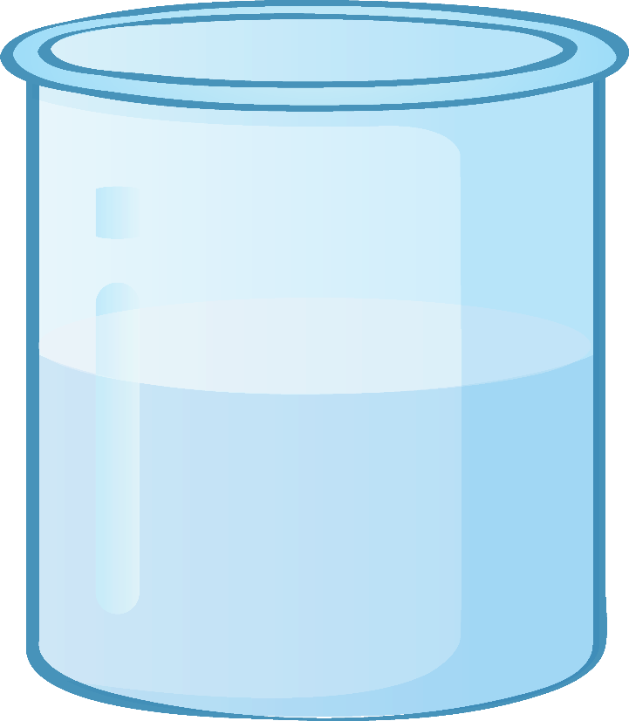
Дисперсные системы – гетерогенные (неоднородные) системы, в которых одно вещество в виде очень мелких частиц равномерно распределено в объёме другого.
Дисперсионная среда
Дисперсная фаза

Slide 8
Классификация дисперсных систем по агрегатному состоянию
Ж
Г
ТВ
Ж
Г
ДИСПЕРСНЫЕ СИСТЕМЫ
Ж
ТВ
Г
ТВ
ТВ
Ж

Slide 9
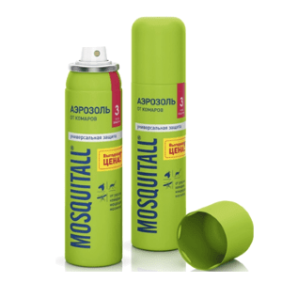
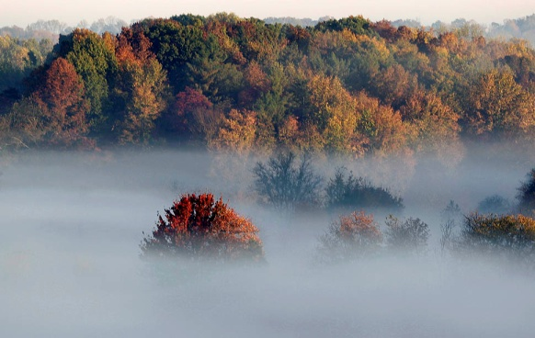
Газ - Жидкость

Slide 10
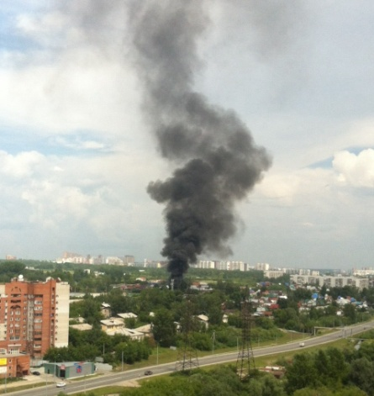
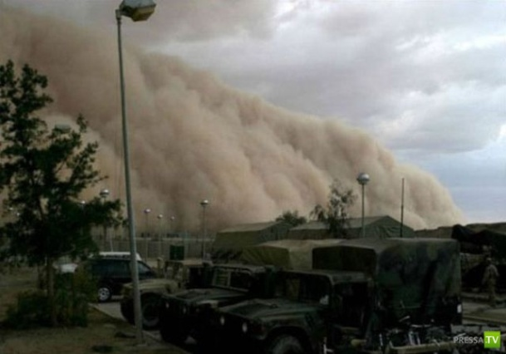
Газ – Твердое вещество

Slide 11
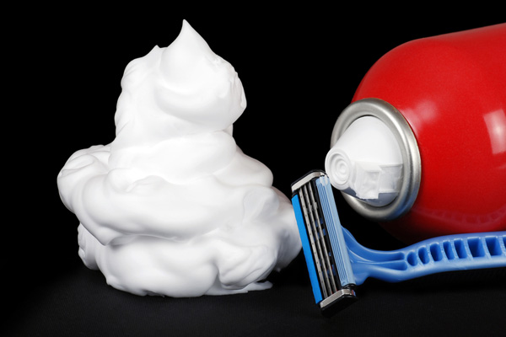
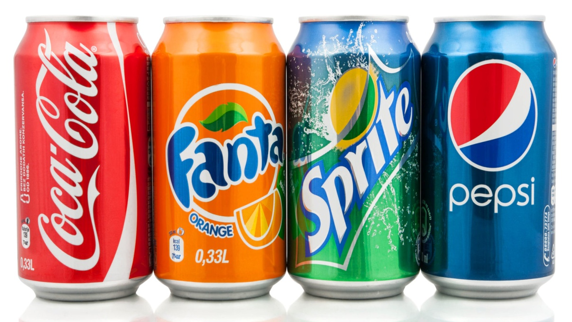
Жидкость - Газ

Slide 12
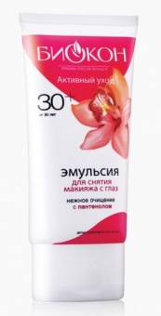
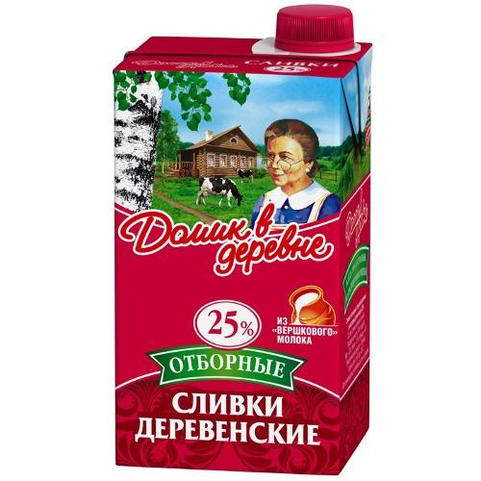
Жидкость - Жидкость

Slide 13
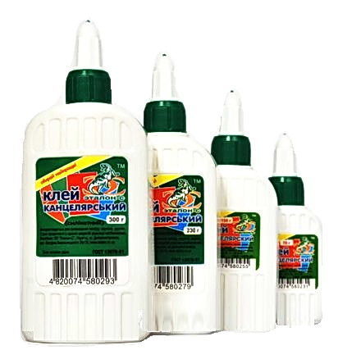
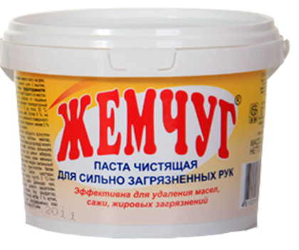
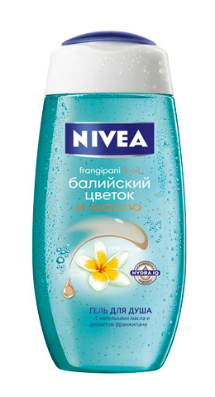
Жидкость – Твердое вещество

Slide 14
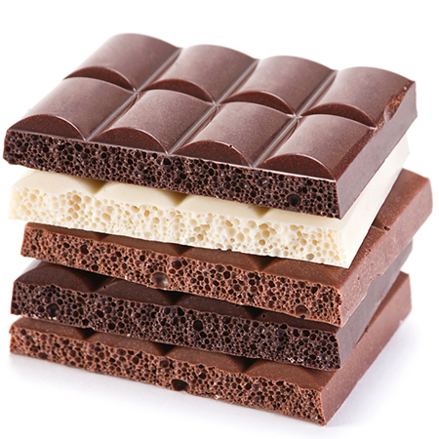
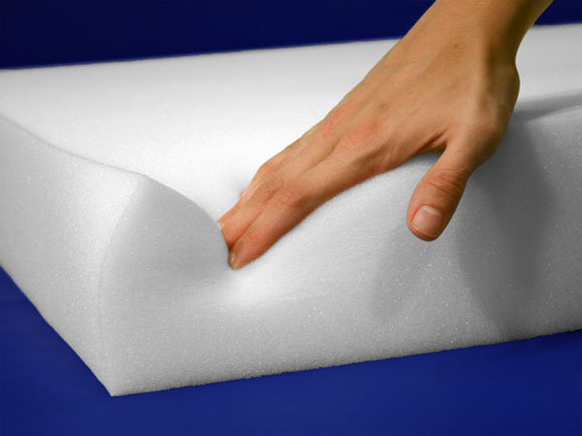
Твердое вещество - Газ

Slide 15
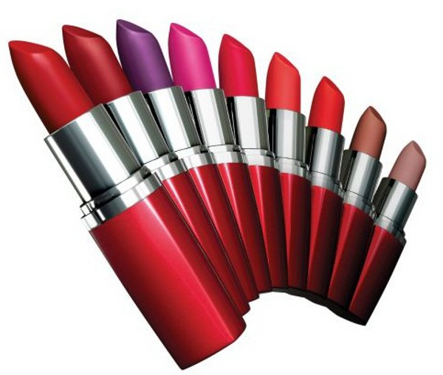

Твердое вещество - Жидкость

Slide 16
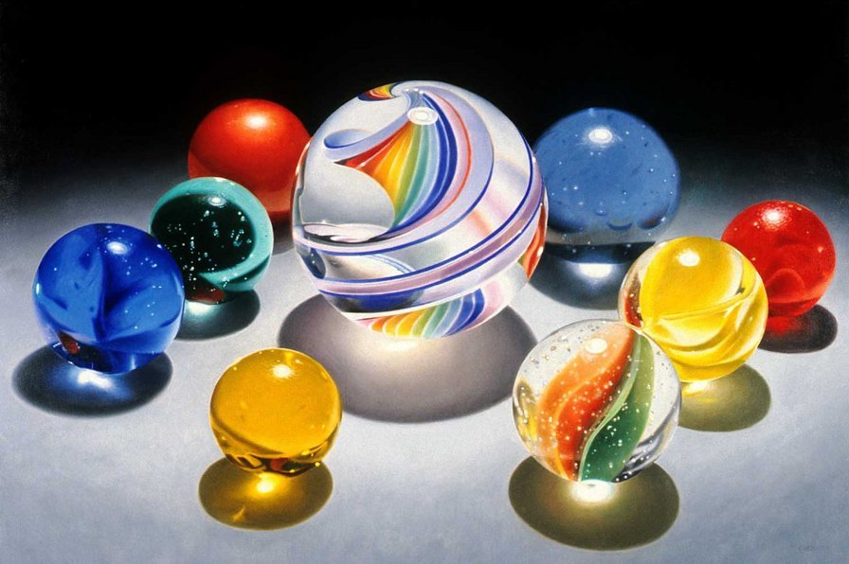
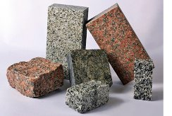
Твердое вещество – Твердое вещество

Slide 17
Классификация дисперсных систем по величине частиц дисперсной фазы
ДИСПЕРСНЫЕ СИСТЕМЫ
Грубодисперсные системы
(размер частиц __________)
Тонкодисперсные системы
Коллоидные системы
(размер частиц ____________)
> 100 нм
от 100 до 1 нм
Эмульсии
Суспензии
Аэрозоли
Золи
Гели

Slide 18
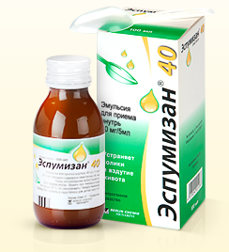
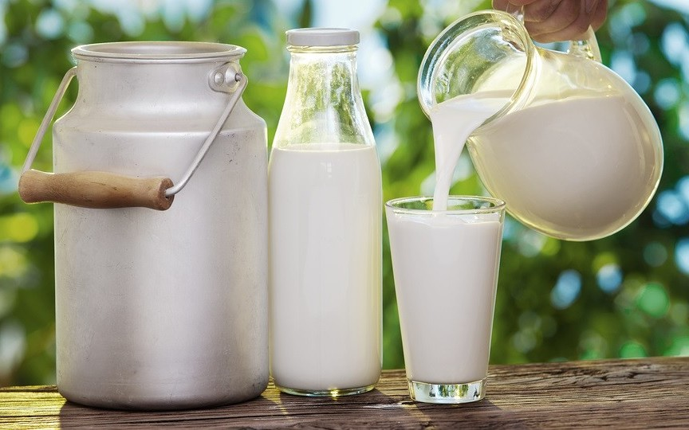
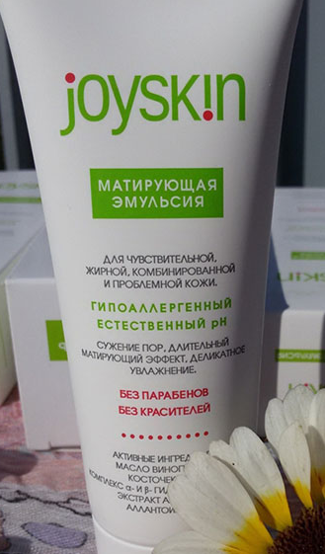
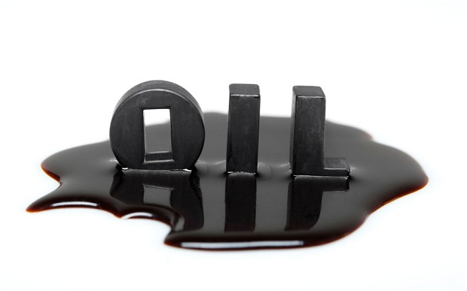
ЭМУЛЬСИИ
Молоко
Нефть

Slide 19
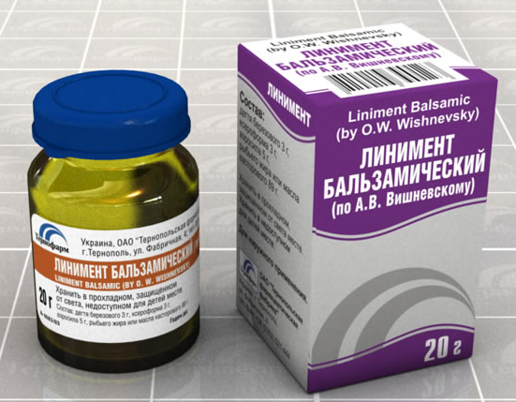
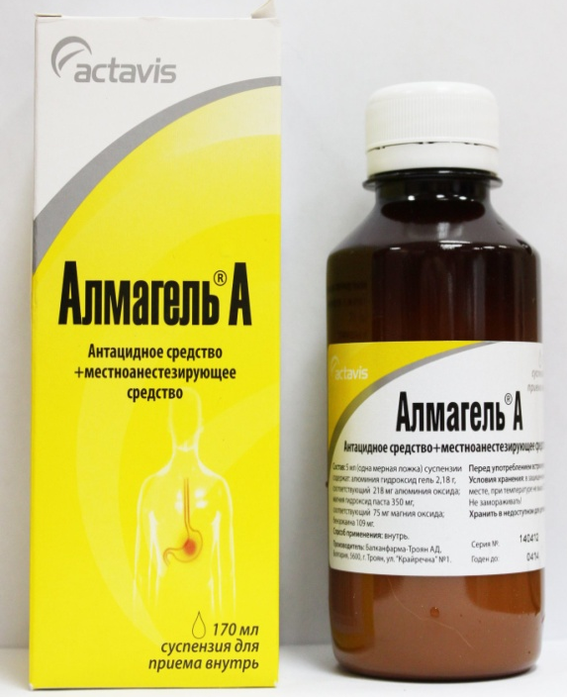
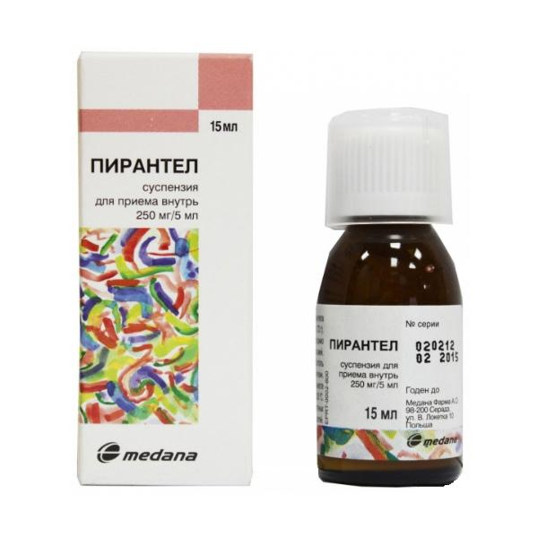
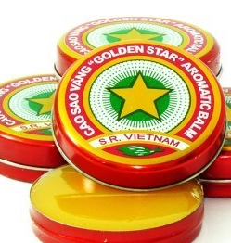
СУСПЕНЗИИ

Slide 20

Седиментация

Slide 21
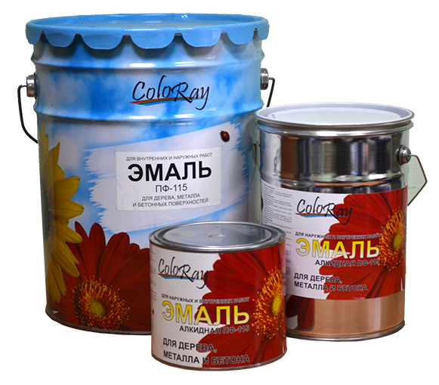
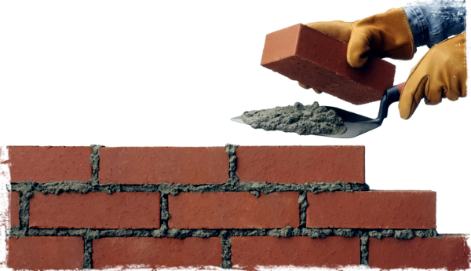
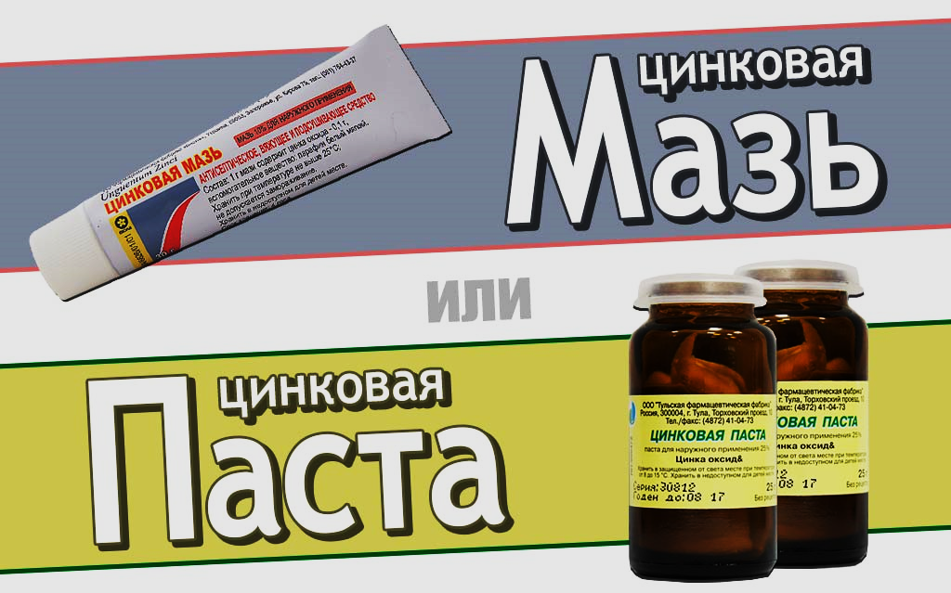
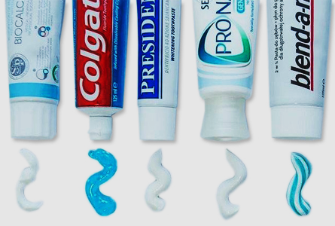
ВЗВЕСИ
ПАСТЫ

Slide 22
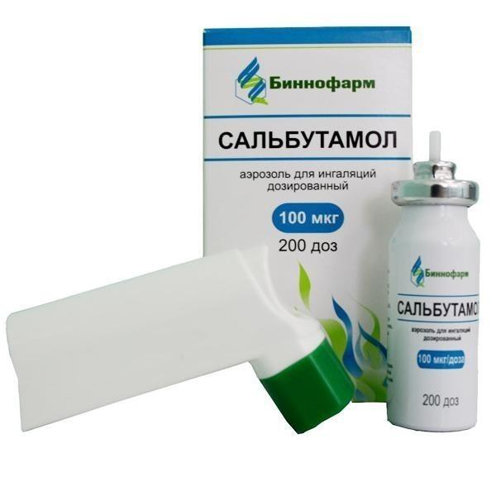
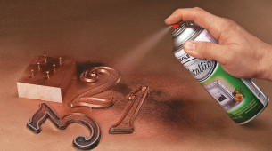
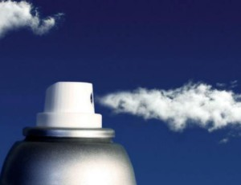
Аэрозоли

Slide 23
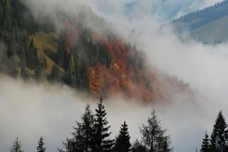
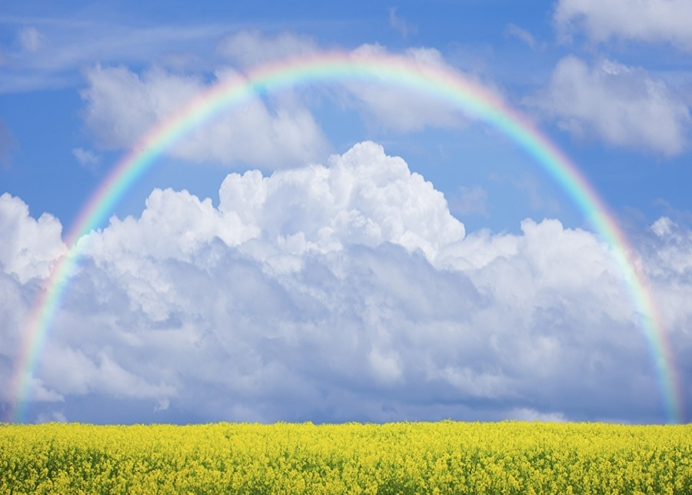
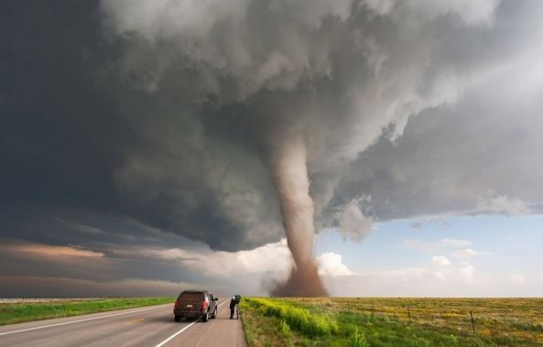
Аэрозоли

Slide 24

Дымовая завеса

Slide 25
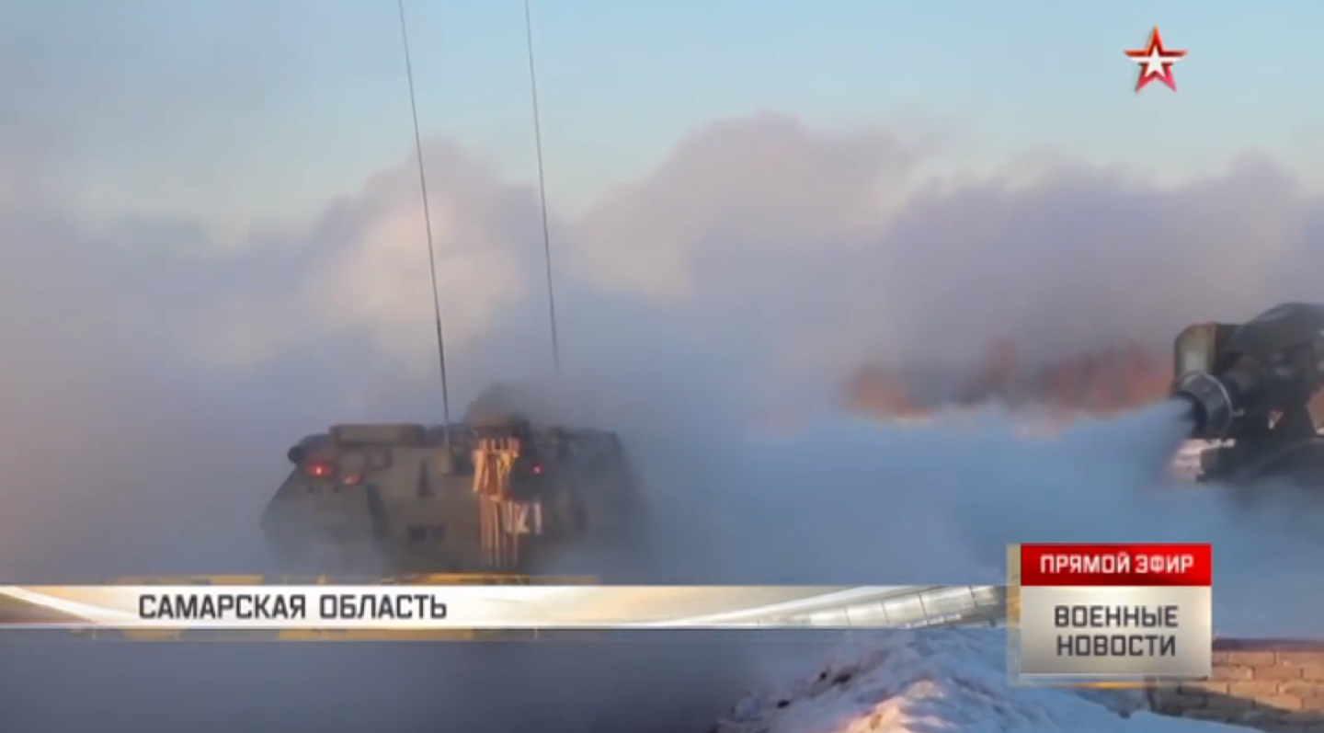
Дымовая завеса

Slide 26
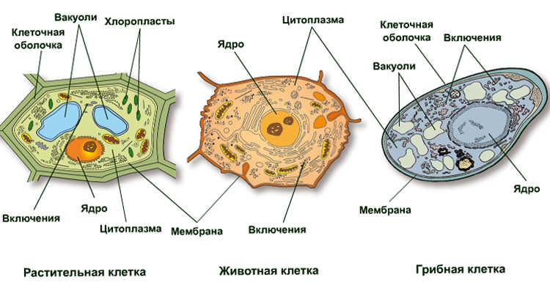
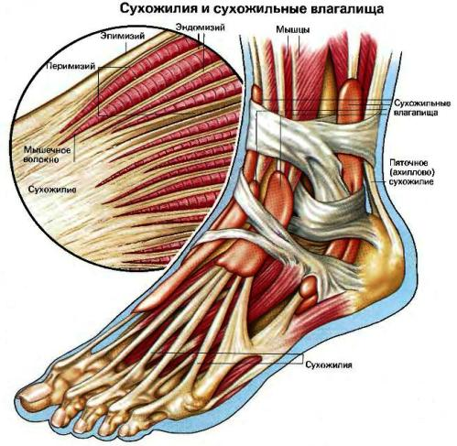
Коллоидные системы
ЗОЛИ
(коллоидные растворы)
ГЕЛИ
(студни)

Slide 27
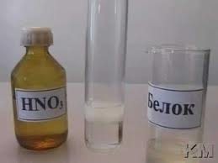
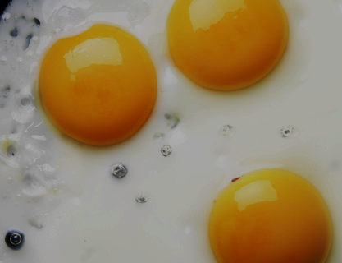
Коагуляция

Slide 28
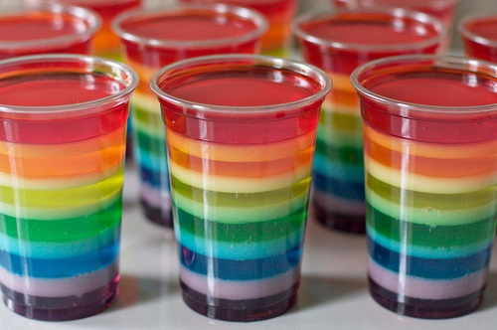
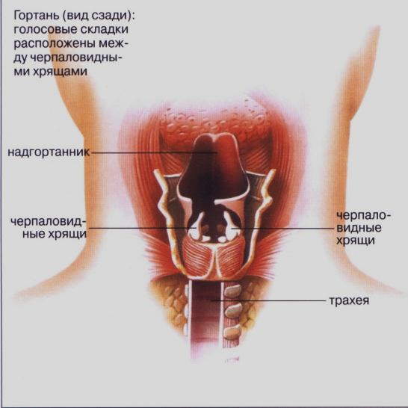



Гели

Slide 29


Синерезис

Slide 30


Биологический синерезис

Slide 31



Эффект Тиндаля

Slide 32
Что объединяет ?
И. Левитан. Туман над рекой (1890)

Slide 33

Задание на самоподготовку
Выберите дисперсную систему, с которой вы постоянно сталкиваетесь в своей жизни.
Напишите эссе:
«Какое значение имеет данная система в жизни человека? Какие дисперсные системы с похожими функциями существуют?»

Slide 34
ДИСПЕРСНЫЕ
СИСТЕМЫ

